Slide 1
Phân quyền người dùng trong Wordpress

Slide 2
NỘI DUNG BÁO CÁO
1. Giới thiệu về phân quyền trong WordPress
2. Tạo user mới trong WordPress
3. WordPress User Role
4. Các Plugin hỗ trợ phân quyền trong Wordpress
5. Phân quyền user trong WordPress với Plugin User Role Editor
6. Demo & Q/A

Slide 3
1
PHÂN QUYỀN NGƯỜI DÙNG TRONG WORDPRESS

Slide 4
Phân quyền trong WP là gì?
Khi sử dụng WordPress, bạn có thể đang cần thêm các thành viên để viết và chỉnh sửa bài post, khi đó cần phải phân quyền user cho website WordPress.
Quản lý User trên WordPress rất quan trọng bạn phải đặt đúng quyền cho User để họ chỉ thao tác trên nội dung cần thao tác, điều đó sẽ giúp cho website linh hoạt và an toàn hơn.

Slide 5
2
TẠO USER MỚI TRONG WORDPRESS

Slide 6
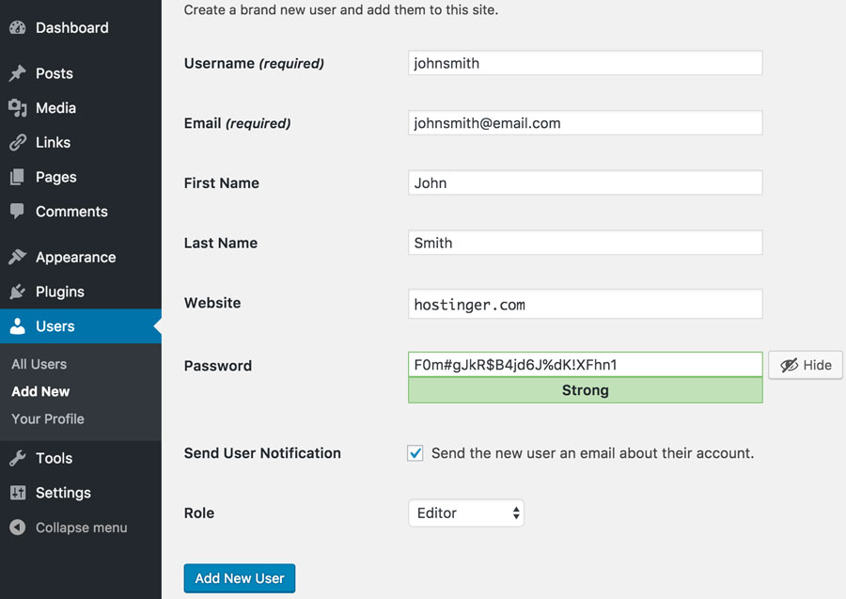
Tạo User trong WP
Trong dashboard, chọn Users > Add new

Slide 7
3
WORD PRESS USER ROLES

Slide 8
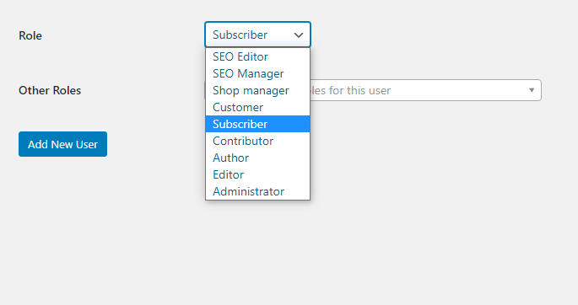
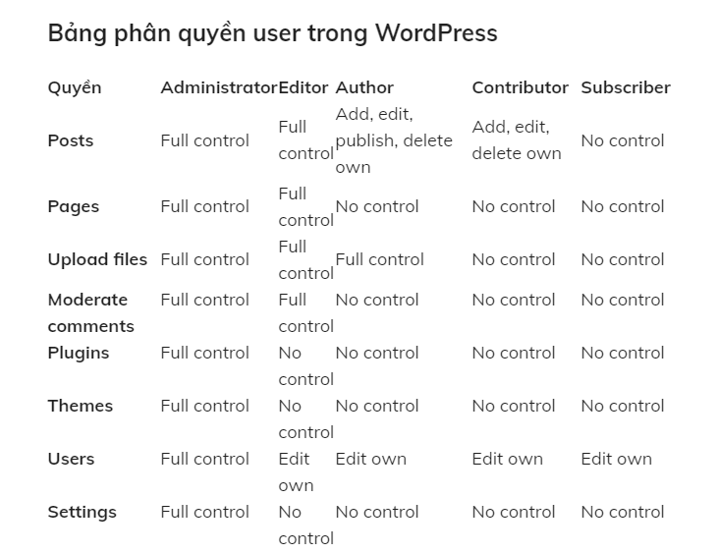
Tạo User trong WP
Hiện nay trên Worspress sẽ có một số quyền User cơ bản :

Slide 9
Tạo User trong WP
Subcriber (Người đăng ký): là nhóm User chỉ có thể đọc các viết, hoặc nếu website xây dựng theo dạng Forum thì người dùng có thể đăng bài viết.
Contributor (Cộng tác viên): Nhóm này có thể vào Wp-admin nhưng chỉ hiển thị một số chức năng đơn giản ở thanh Dashboard, có thể viết bài nhưng chỉ được lưu dưới dạng nháp, phải có thể sự kiểm duyệt từ người khác.

Slide 10
Tạo User trong WP
Author (Tác giả): Nhóm này quyền cao hơn so với Contributor ở chỗ là có thể đăng bài và chỉnh sửa bài của mình. Nhưng không thể chỉnh sửa bài viết của các Author khác hay Admin.
Editor (Biên tập viên): Có toàn bộ khả năng của Author, có thể xem, chỉnh sửa, xóa các bài viết của người khác.
Admin (Quản trị viên): là người quản lý tất cả mọi thứ trên trang web.

Slide 11
4
CÁC PLUGIN HỖ TRỢ PHÂN QUYỀN TRONG WORDPRESS

Slide 12
Plugin hỗ trợ phân quyền
Một số plugin phân quyền hiệu quả trong Wordpress :
1. User Role Editor
2. Role Scoper
3. S2 Member
4. BAW Moderator Role
5. Restrict Category
6. Ashboard Sidenote
7. Advanced Access Manager

Slide 13
5
PHÂN QUYỀN BẰNG PLUGIN USER ROLE EDITOR

Slide 14
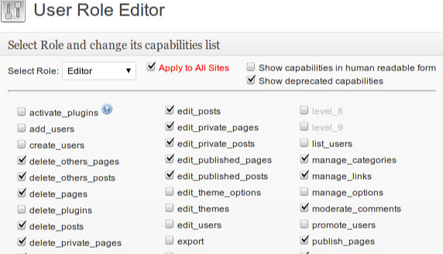
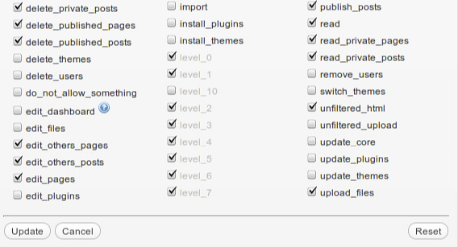
Plugin User Role Editor
Plugin User Role Editor : đây là plugin phân quyền thành viên tốt nhất tính đến thời điểm hiện tại. Cho phép bạn thêm, lược bỏ một số quyền một cách đơn giản chỉ việc bấm chọn hoặc bỏ chọn.

Slide 15
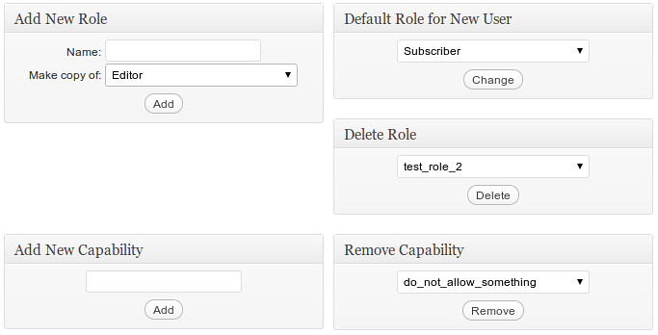
Plugin User Role Editor
Không những thế, plugin User Role Editor còn có thêm chức năng tạo nhóm thành viên mới với các quyền tự chọn.

Slide 16
6
DEMO

Slide 17
thanks!
Any questions?

